Slide 2
فضیلت آراستگی
درس یازدهم

Slide 3
قرائت قرآن کریم
همراه با صوت استاد مشاری العفاسی

Slide 4
قرائت قرآن کریم
بِسْمِ اللَّهِ الرَّحْمَنِ الرَّحِيمِ
يَابَنِي آدَمَ قَدْ أَنزَلْنَا عَلَيْكُمْ لِبَاساً يُوَارِي سَوْءَاتِكُمْ وَرِيشاً وَلِبَاسُ التَّقْوَى‏ ذلِكَ خَيْرٌ ذلِكَ مِنْ آيَاتِ اللّهِ لَعَلَّهُمْ يَذَّكَّرُونَ (26) يَابَنِي آدَمَ لاَيَفْتِنَنَّكُمُ الشَّيْطَانُ كَمَا أَخْرَجَ أَبَوَيْكُم مِنَ الْجَنَّةِ يَنزِعُ عَنْهُمَا لِبَاسَهُمَا لِيُرِيَهُمَا سَوْءَاتِهِمَا إِنَّهُ يَرَاكُمْ هُوَ وَقَبِيلُهُ مِنْ حَيْثُ لاَتَرَوْنَهُمْ إِنَّا جَعَلْنَا الشَّيَاطِينَ أَوْلِيَاءَ لِلَّذِينَ لاَيُؤْمِنُونَ (27)
وَإِذَا فَعَلُوا فَاحِشَةً قَالُوا وَجَدْنَا عَلَيْهَا آبَاءَنَا وَاللّهُ أَمَرَنَا بِهَا قُلْ إِنَّ اللّهَ لاَيَأْمُرُ بِالْفَحْشَاءِ أَتَقُولُونَ عَلَى اللّهِ مَا لاَتَعْلَمُونَ (28) قُلْ أَمَرَ رَبِّي بِالْقِسْطِ وَأَقِيمُوا وُجُوهَكُمْ عِندَ كُلِّ مَسْجِدٍ وَادْعُوهُ مُخْلِصِينَ لَهُ الدِّينَ كَمَا بَدَأَكُمْ تَعُودُونَ (29) فَرِيقاً هَدَى‏ وَفَرِيقاً حَقَّ عَلَيْهِمُ الضَّلاَلَةُ إِنَّهُمُ اتَّخَذُوا الشَّيَاطِينَ أَوْلِيَاءَ مِن دُونِ اللّهِ وَيَحْسَبُونَ أَنَّهُم مُهْتَدُونَ (30)

Slide 5
آنچه در این درس می آموزیم:
معنی و مفهوم آراستگی
آراستگی پیشوایان دین
مقبولیت
تعریف عفاف
تعریف تبرج و پرهیز از آن

Slide 6
آراستگی به معنای «بهتر کردن وضع ظاهری و باطنی و زیبا نمودن این دو» است.
بنابراین، دو نوع آراستگی داریم
پیشوایان ما، آراستگی را از اخلاق مؤمنان می­دانستند
.

Slide 7
آراستگی، سیرۀ پیشوایان دین
انسان به طور طبیعی به آراستگی علاقه دارد و می کوشد تا هم درون خود را آراسته کند و هم با ظاهری آراسته در جامعه حضور یابد. دیگران نیز کار او را تحسین می کنند و هم نشینی با او را دوست دارند و از بودن با او لذت می برند.

Slide 8
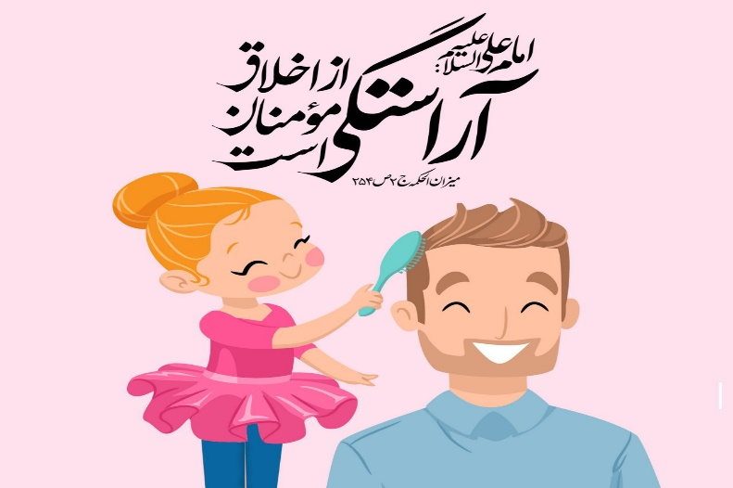
آراستگی، سیرۀ پیشوایان دین
پیشوایان ما هم در آراستگی باطنی خود تلاش می کردند یعنی آراسته به زیبایی های اخلاقی بودند و هم به آراستگی ظاهری خود توجه داشتند و مؤمنان را نیز به رعایت آن دعوت می کردند و آراستگی را از اخلاق مؤمنان می دانستند

Slide 9
آراستگی، سیرۀ پیشوایان دین
بطور مثال٬
هنگامی که کسی در خانه ی پیامبر را می زد و قصد ملاقات با ایشان را داشت، آن حضرت ابتدا به آینه نگاه می کرد و موهای خود را شانه می زد و لباس خود را مرتب تر می کرد؛ و می فرمود:
خدای تعالی دوست دارد وقتی بنده اش به سوی دوستان خود می رود، آماده و آراسته باشد.
پیامبر همواره خود را معطر می کرد و سپس در جمع
حاضر می شد یا به نماز می ایستاد.

Slide 10
آراستگی، سیرۀ پیشوایان دین
روزی یکی از مدعیان زهد و پرهیز از دنیا، امام صادق(ع) را دید که لباس زیبایی پوشیده است. وی به امام گفت: جد شما اینگونه لبا س ها را نمی پوشید.
امام(ع) فرمود: در آن زمان مردم در سختی بودند، اما امروز ما در شرایط بهتری هستیم و عموم مردم توانایی پوشیدن چنین لباسی را دارند.

Slide 11
آراستگی، سیرۀ پیشوایان دین
همچنین ایشان می فرمود: خداوند آراستگی و زیبایی را دوست دارد و از نپرداختن به خود، و خود را ژولیده نشان دادن، بد ش می آید.
و نیز می فرمود:
دو رکعت نماز که با بوی خوش گزارده شود، بهتر از هفتاد رکعت نماز بدون بوی خوش است.

Slide 12
آراستگی، سیرۀ پیشوایان دین
در کنار این توصیه ها و سفارش هایی که به عموم مردان و زنان مسلمان می شد، پیشوایان دین به هریک از گروه مردان و زنان نیز سفارش های جداگانه ای می کردند؛ پیشوایان دین به هریک از گروه مردان و زنان نیز سفارش های جداگانه ای می کردند؛ به عنوان نمونه پیامبر(ص) به مردان می فرمود:
سبیل و موهای بینی خود را کوتاه کنید و به خودتان برسید؛ زیرا این کار بر زیبایی شما می افزاید.
پیامبر با وجود آنکه مردان را به کوتاه کردن ناخن سفارش می کرد اما به زنان توصیه می کرد
ناخن های خود را مقداری بلند بگذارند چون برای
آنان زیباتر است.

Slide 13
آراستگی، سیرۀ پیشوایان دین
این شیوه خدا و پیشوایان دیگر ما سبب شد که مسلمانان در اندک مدتی به آراسته ترین و پاکیزه ترین ملت ها تبدیل شوند و الگو و سرمشق ملت های دیگر قرار گیرند.
آیاآراستگی فقط مخصوص زمان حضور در اجتماعات ومعاشرت هاست؟
آراستگی،اختصاص به زمان حضور در اجتماعات و معاشرت ندارد؛ بلکه شامل زمان حضور در خانواده،و از آن مهم تر، زمان عبادت نیز می شود.
استفاده از عطر، شانه زدن موها، پوشیدن لباس روشن و تمیز و پاک بودن تمامی بدن،از توصیه های مهم آنان هنگام عبادت است.
تکرار دائمی نماز در شبانه روز،این آراستگی و پاکی را در طول روزحفظ می کند و زندگی را پاک و باصفا می سازد.

Slide 14
مقبولیت
یکی از نیازهای انسان، نیاز به مقبولیت در جمع خانواده، همسالان و جامعه است. ما دوست داریم دیگران ما را فرد مفید و شایسته ای بدانند و تحسین کنند.
این نیاز، در دوره جوانی و نوجوانی نمود بیشتری دارد و سبب می شودکه نوجوان و جوان بیشتر به خود بپردازد و توانایی ها و استعدادهای خود را کشف و شکوفا کند و در معرض دید دیگران قرار دهد.

Slide 15
مقبولیت در جوانان
جوانی که با نشان دادن استعداد خود ورزشی یا خلق اثر هنری یا کار مؤثر در کارگاه صنعتی، تحسین دیگران را برانگیزد، از ٔدر یک رشته این قبیل است. به غیر از این افراد، هرکس در جامعه تلاش می کند در هر جایگاهی که قرار دارد، برای خود مقبولیت کسب کند.

Slide 16
نپرداختن به مقبولیت=ضعف روحی وناتوانی
البته اندک افرادی نیز وجود دارند که به این نیاز طبیعی، پاسخ های درستی نمی دهند و با پوشیدن لباس های نامناسب یا به کار بردن کلام زشت و ناپسند یا با گذاشتن سیگاری بر لب، میخواهند وجود خود را برای دیگران اثبات کنند. این قبیل اعمال نشانه ضعف روحی و ناتوانی در اثبات خود از راه درست و سازنده است.

Slide 17
عفاف=کنترل شهوات به واسطه عقل(اعتدال در شهوات)
عفاف حالتی در انسان است که به وسیله آن خود را در برابر
تندروی ها و کندروی ها کنترل می کند تا بتواند مسیر
اعتدال و میانه روی پیش رود و از آن خارج نشود.بلکه در
حد مطلوب و صحیح به برآورده کردن همه نیازها توجه دارد

Slide 18
رابطه عفاف،آراستگی و مقبولیت
افراط(زیاده روی)-خونمایی یا تبرج(شیوه جاهلی )
آراستگی
تفریط(کم کاری)-ژولیده بودن

Slide 19
رابطه عفاف،آراستگی و مقبولیت
یکی از جلوه های عفاف، مربوط به آراستگی و مقبولیت است. برخی انسان ها در آراستگی و ابراز وجود و مقبولیت، دچار تندروی می شوند؛ به گونه ای که در آراسته کردن خود، زیاده روی می کنند و به خودنمایی می رسند. قرآن کریم این حالت را «تبرج» می نامد و آن را کاری جاهلانه می شمرد.

Slide 20
عفاف،آراستگی و مقبولیت
همان دینی که ما را به آراستگی توصیه می کند، از خودنمایی و افراط در آراستگی پرهیز می دهد. انسان عفیف، چه مرد و چه زن، خود را کنترل می کند و آراستگی خود را در حد متعادل نگه می دارد و به «تبرج» دچار نمی شود. انسان عفیف زیبایی ظاهری خود را وسیله خودنمایی و جلب توجه دیگران قرار نمی دهد و اجازه نمی دهد که به شخصیت انسانی
او اهانت شود.

Slide 21
عفاف،آراستگی و مقبولیت
همان میزان که رشته های عفاف در روح انسان قوی و مستحکم می شود، نوع آراستگی و پوشش او با وقارتر می شود و به همان میزان نیز که رشته های عفاف انسان ضعیف و گسسته می شود، آراستگی و پوشش او سبک و جنبه خودنمایی به خود می گیرد. امام علی(ع) می فرماید:
«مبادا خود را برای جلب توجه دیگران بیارایی که در این صورت ناچار می شوی با انجام گناه به جنگ خدا بروی».

Slide 22
عفاف،آراستگی و مقبولیت
امام صادق(ع) نیز می فرماید:
لباس نازک و بدن نما نپوشید؛ زیرا چنین لباسی نشانه سستی و ضعف دین است.
زن کانون عفاف خانواده است و همواره ندایی درونی او را به پاکی و پاکدامنی فرا می خواند. گویا روح بزرگ او نمی پسندد که بازیچه خواسته های پست و حقیر ناپاکان شود. «پایان درس»

Slide 23
*بررسی
پرسش: با توجه به شکل پوشش های موجود در جامعه برای دختران و پسران بگویید که کدام یک از
آنها عفت و عزت افراد را بیشتر تضمین میکنند؟
اگر جامعه ای به مسیر مد و ظاهر سازی قدم بگذارد، مسلما هزینه ای که می پردازد او را از کارهای سودمند بازمی دارد.
اگر در پوشش، نوعی تجمل و تحریک هم باشد، این حیای جامعه را در خطر قرار خواهد داد.
بعد از توجه به این دو نکته عرض می شود پوشش و لباس ـ خصوصا برای زنان ـ نوعی امنیت و محافظت است، که با آن می تواند در جامعه راحت تر
حاضر شود و نگران خطری نباشد. بر این اساس، پوششی مناسب ترین است که در این راستا بیشتر به کمک زن مسلمان بیاید؛ یعنی امنیت و شخصیت
او را بیشتر حفظ کند.
حجاب به مانند بسیاری از مفاهیم دینی و اجتماعی دیگر حداقلی دارد و حداکثری؛ که مصداق شرعی حداقل آن پوشش همه بدن و دوری از هر نوع
تحریک است،و مصداق حداکثری آن همان است که قرآن از آن به جلباب یاد کرده است.(احزاب/59)
منظور از جلباب چیست؟

Slide 24
مطالب اضافه بر کتاب

Slide 25
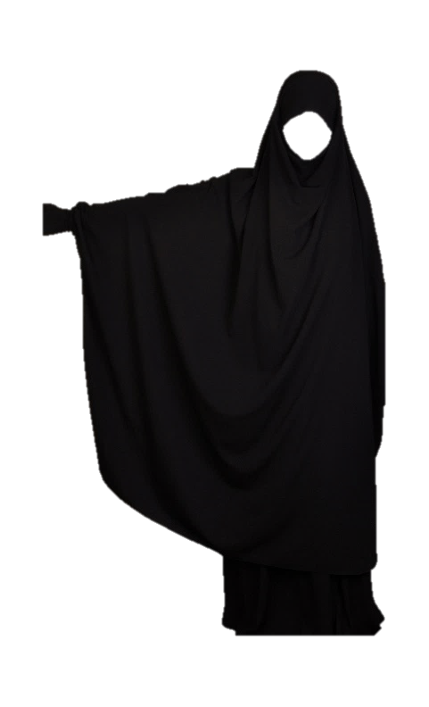
جلباب
جلباب توصیه ای اسلامی است که زن مسلمان بر روس لباس خود پوششی داشته باشد که همه لباس ها را در بر بگیرد و بپوشاند. این همان چادر، حال چادر ایرانی یا عربی و یا غیر آن است.

Slide 26
آراستگی،عامل افزایش محبت و تقویت دوستی و مهربانی
«حدیث»

Slide 27
محبوب ترین جامه نزد خدا
«حدیث»

Slide 29
اندیشه و تحقیق

Slide 30
نمونه سوالات (تشریحی و نقطه چینی)

Slide 31
نمونه سوالات تشریحی
1. آراستگی یعنی چه؟ آراستگی به معنای مرتب و منظم کردن خود و بهترکردن وضع ظاهری یا باطنی است.
2.پیامبر در مورد آراستگی چه می فرماید؟ خدای تعالی دوست دارد وقتی بنده اش به سوی دوستان خود
می رود، آماده و آراسته باشد.
3. ازتوصیه های مهم پیشوایان دین در مورد آراستگی هنگام عبادت چهار مورد را نام ببرید؟
استفاده از عطر- شانه زدن موها- پوشیدن لباس روشن و تمیز- پاک بودن تمامی بدن.
4. عفاف یعنی چه؟ عفاف حالتی در انسان است که به وسیله ی آن خود را در برابر تندروی ها و کندروی ها
کنترل می کند تا بتواند در مسیر اعتدال و میانه روی پیش رود واز آن خارج نشود.

Slide 32
نمونه سوالات تشریحی
5. تبرج چیست؟ برخی انسان ها در آراستگی و ابراز وجود و مقبولیت، دچار تندروی می شوند، به گونه ای
که در آراسته کردن خود، زیاده روی می کنند و به خودنمایی می رسند. قرآن کریم این حالت را (تبرج)
می نامد و آن را کاری جاهلانه می شمرد.
7.امام علی (ع) درباره آراستگی ظاهری چه می فرماید؟ مبادا خود را برای جلب توجه دیگران بیارایی
که در این صورت ناچار می شوی با انجام گناه به جنگ خدا بروی.
8.چه تفاوتی میان آراستگی و خود نمایی ظاهری است؟ خود نمایی (تبرج) نوعی تندروی در آراستگی و
ابراز وجود و کاری جاهلانه است، اما آراستگی به معنای مرتب و منظم کردن خود و بهتر کردن وضع ظاهری یا
باطنی است که انسان به طور فطری به آن علاقه دارد.

Slide 33
نمونه سوالات نقطه چینی
آراستگی
1. پیشوایان ما را از اخلاق مهم مومنان می دانستند.
2. یکی از جلوه های مربوط به آراستگی و مقبولیت است.
3. قرآن کریم را کاری جاهلانه می شمرد.
4. دین اسلام ما را از و پرهیز می دهد.
5. هرکس در جامعه تلاش می کند در جایگاهی که قرار دارد، برای خود کسب کند.
عفاف
تبرج
افراط در آراستگی
خودنمایی
مقبولیت

Slide 34
فیلم های مربوط به درس

Slide 37
مشخصات
دبیر محترم:آقای نارنج پور
تهیه پاورپوینت:علیرضا چراغچی
کنفرانس دهنده:رضا حسین پور
تهیه فیلم و قاری قرآن:سجاد اکبری
تهیه نمونه سوالات:مصطفی صفار

Slide 38
«صلوات بر محمد و آل محمد»

Slide 39
تشکر از حسن توجه شما

